Slide 1


Знакомство с JavaScript через WebRTC
Глебский Роман / Ведущий инженер-программист
Notes:
Титульный слайд. Содержит картинку, соответствующую презентации по смыслу и сочетающуюся с ней по стилю.
Логотип СБИС, название презентации, информация о докладчике

Slide 2



Браузеры
+
+
Notes:
В интернет мы выходим через браузеры.

Slide 3
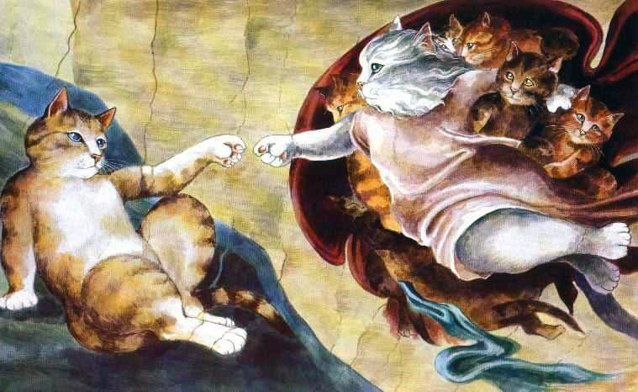

WebRTC создан для соединений
Notes:
WebRTC одна из технологий встроенная

Slide 4


WebRTC – это Peer-to-Peer (P2P)
Медиа данные
идентификация
идентификация
Notes:
В тоже время, если хочется организовать анонимность, ничего не мешает медиа данные пересылать через промежуточный сервер.

Slide 5
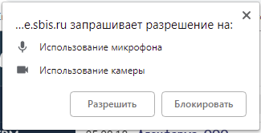
Получаем доступ до камеры и микрофона
navigator.getUserMedia({
audio: true,
video: true
},
Notes:
Заголовок слайда в две строки. Пример списка с маркерами.
Пример акцента в тексте

Slide 6
Внедряем элемент для отображения видео на странице
<video id="video" autoplay></video>
Notes:
Заголовок слайда в две строки. Пример списка с маркерами.
Пример акцента в тексте

Slide 7
Выводим видео с камеры
function(stream) {
var videoElement = document.getElementById('video');
videoElement.src = URL.createObjectURL(stream);
}
Notes:
Заголовок слайда в две строки. Пример списка с маркерами.
Пример акцента в тексте

Slide 8
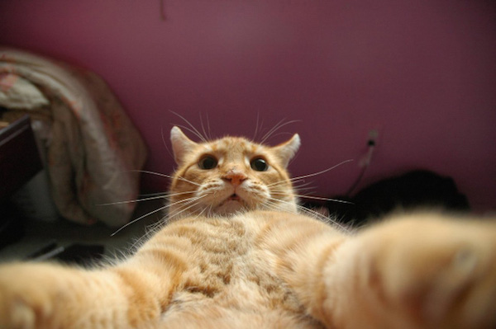
Видим себя на странице
Notes:
Видим себя на странице.

Slide 9
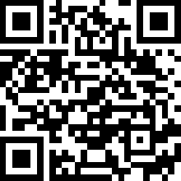
https://maqentaer.github.io/js-webrtc/demo.html
Notes:
Но просто любоваться на себя не интересно.

Slide 10
Внедряем второй элемент для входящего видео
<video id="incomeVideo" autoplay></video>

Slide 11
Подключаем библиотеку PeerJS
<script src="https://cdnjs.cloudflare.com/ajax/libs/peerjs/0.3.9/peer.min.js"></script>
В коде создаем объект соединения:
var peer = new Peer('your-peers-id');
Notes:
Заголовок слайда в две строки. Пример списка с маркерами.
Пример акцента в тексте

Slide 12

Ждем вызова и совершаем вызов сами
function(stream) {
…
var call = peer.call('another-peers-id', stream);
function onStream(remoteStream) {
var videoElement = document.getElementById('incomeVideo');
videoElement.src = URL.createObjectURL(remoteStream);
}
call.on('stream', onStream);
peer.on('call', function(call) {
call.answer(stream);
call.on('stream', onStream);
});
}
Notes:
Заголовок слайда в две строки. Пример списка с маркерами.
Пример акцента в тексте

Slide 13
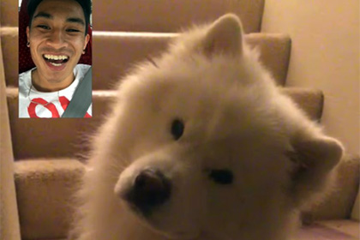
Любуемся не только на себя
Notes:
Заголовок слайда в две строки. Пример списка с маркерами.
Пример акцента в тексте

Slide 14
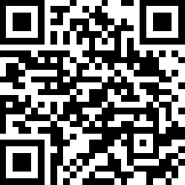
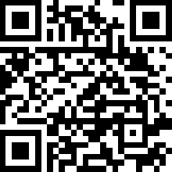
https://maqentaer.github.io/js-webrtc/receiver.html
https://maqentaer.github.io/js-webrtc/caller.html
Notes:
Заголовок слайда в две строки. Пример списка с маркерами.
Пример акцента в тексте

Slide 15

Дальнейшее применение ограниченно только вашим воображением
Notes:
Мы, например, используем это для виде связи.

Slide 16
Данная технология используется у нас в Тензоре
Notes:
Слайд-завершение. Логотип СБИС, контакты докладчика, сайт sbis.ru

Slide 17
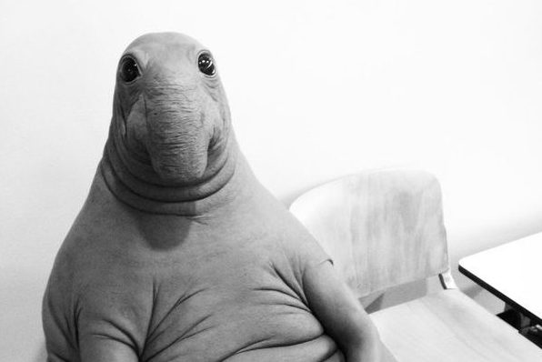
Вопросы?

